Slide 1

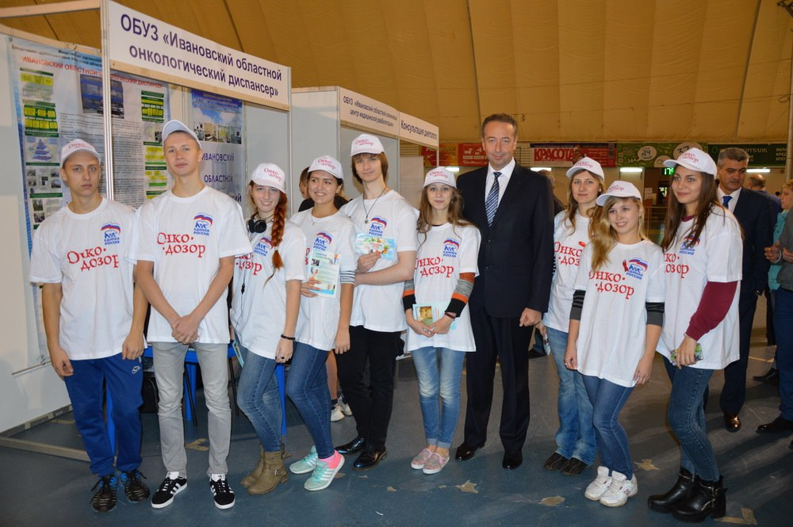
«Онкодозор»
Региональный волонтерский проект

Slide 2
Актуальность проекта
Онкологическая патология занимает второе ранговое место в структуре смертности взрослого населения
Российской Федерации.
По данным медицинских исследований выживаемость заболевших напрямую зависит от раннего выявления и своевременного лечения онкологических заболеваний.
Профилактика данной патологии, кроме отказа от вредных привычек, заключается в регулярной диспансеризации, начиная с самого раннего возраста, пропаганде здорового образа жизни.

Slide 3
Цель и проблематика проекта
Цель: Повышение санитарной грамотности и санитарной активности населения
Проблематика:
Факторы риска возникновения онкологических заболеваний;
Пути профилактики онкологических заболеваний среди населения;
Антираковая тарелка: состав продуктов, их пищевая ценность;
Пути повышения медицинской активности и грамотности населения.

Slide 4
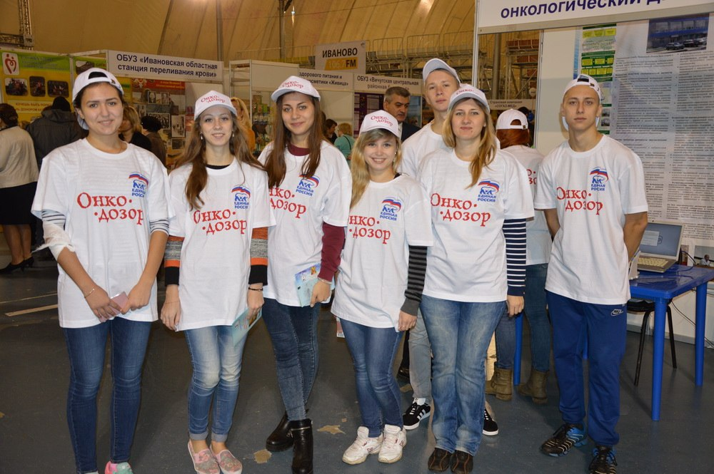
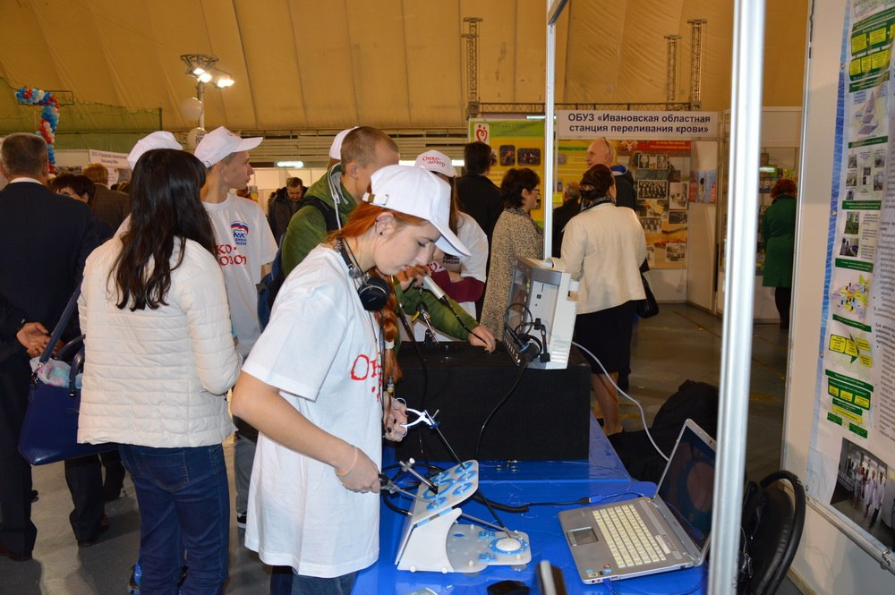
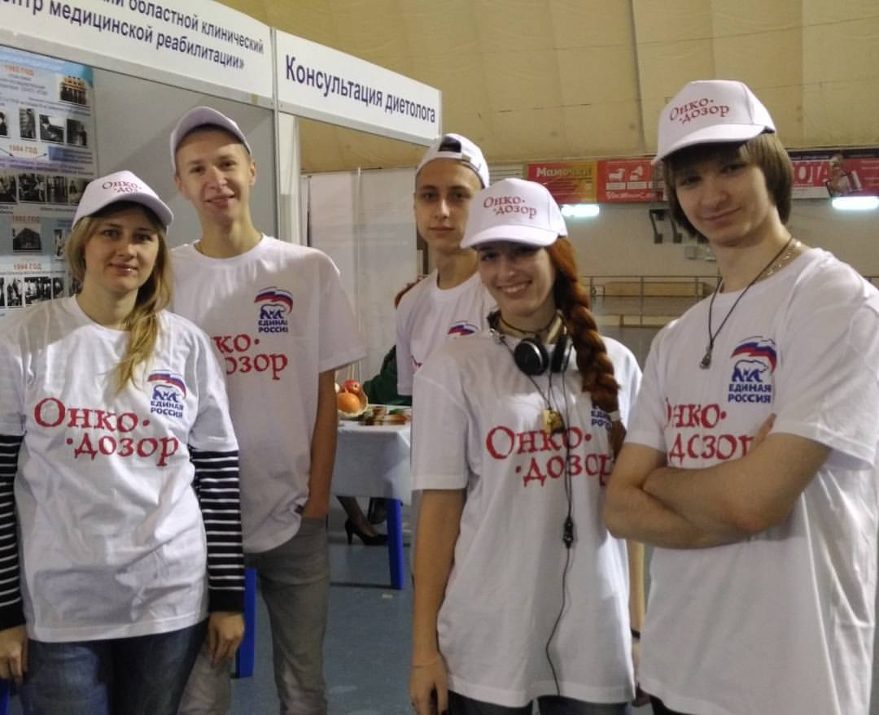
Этапы проекта
Проект стартовал в декабре 2015 года и посвящен 70-летию образования онкологической службы в Ивановской области. Проект бессрочный, подразумевается постепенное обновление участников проекта.

Slide 5
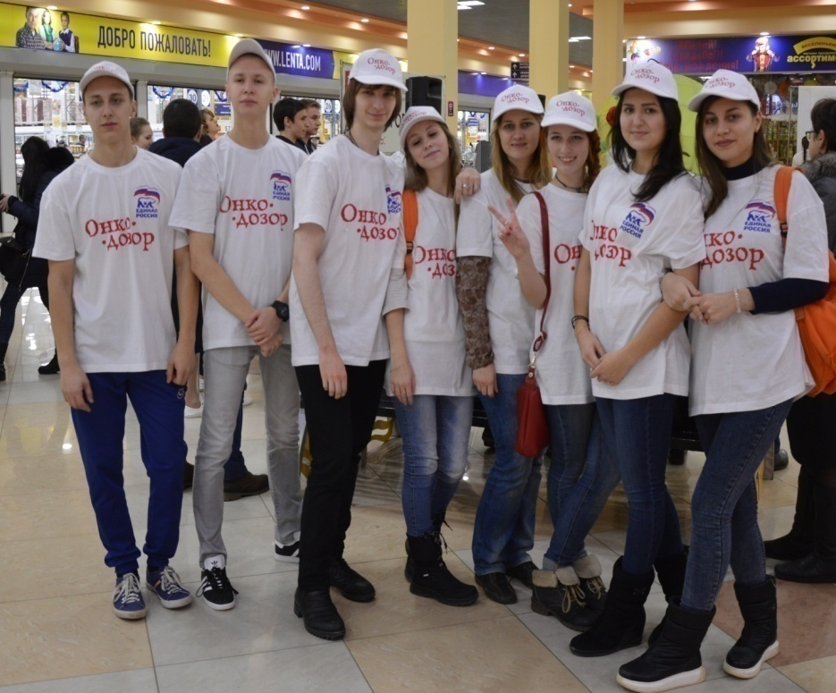
Участники проекта
Студенты ОГБПОУ «Ивановский медицинский колледж»: Алексинский
Дмитрий, Баев Максим, Баранова Анна, Бурдина Дарья, Гришина Анастасия,
Дорофеева Татьяна, Илларионова Ольга, Рогозина Марина, Тихомиров Дмитрий.
Куратор проекта: главный врач ОБУЗ «Ивановский областной
онкологический диспансер»
к.м.н. Владимир Александрович Козлов,
заместитель директора
по организационно-воспитательной работе
ОГБПОУ «ИМК»
Маяковская Мария Анатольевна,
методист Генаева Светлана Юрьевна.

Slide 6
Аудитория и дизайн проекта
Аудитория проекта: взрослое население разных возрастных групп, учащиеся общеобразовательных школ и их родители (законные представители).
Дизайн проекта:
-Интерактив с исполнением авторской песни – гимнастики;
-Исполнение частушек, музыкальной пантомимы по антираковой тематике, пропаганде здорового образа жизни;
-Краткая информационная справка о проблеме онкологической патологии, методах профилактики и ранней диагностики онкологических заболеваний;
-Раздача населению информационных материалов профилактической направленности;
-Ответы на вопросы слушателей.

Slide 7
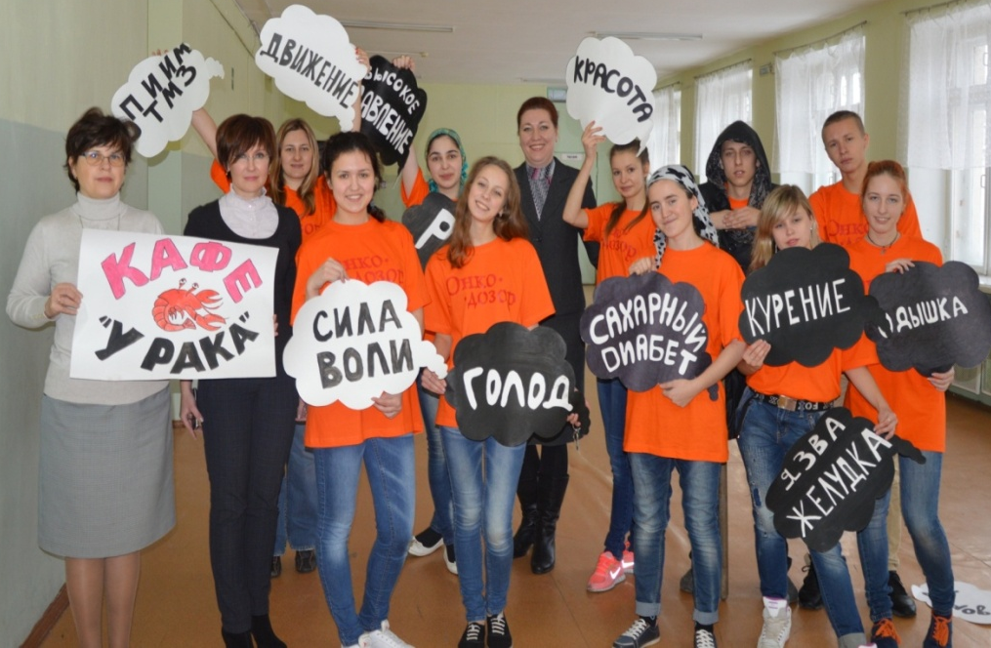
Ожидаемые конечные результаты реализации проекта
Повышение информированности населения по вопросам профилактики и возможностей ранней диагностики онкологических заболеваний;
Снижение процента впервые выявленных на поздних стадиях онкологических заболеваний;
Успешное освоение участниками проекта общепрофессиональных компетенций;
Преодоление социальной апатии молодежи.

Slide 8
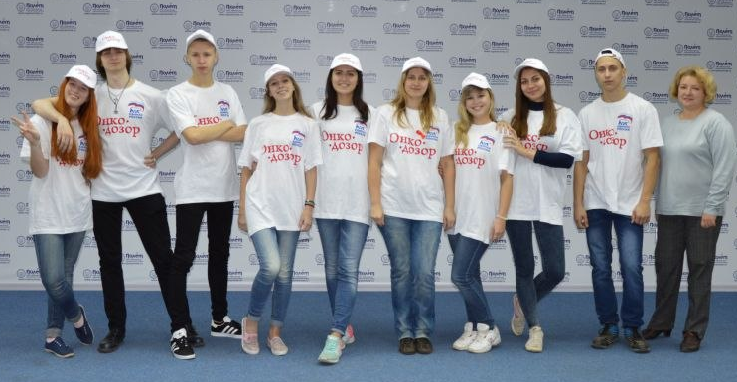
Областное государственное бюджетное профессиональное образовательное учреждение «Ивановский медицинский колледж»
Региональный волонтерский проект
«Онкодозор»

